Slide 1
Операция «Ель»
Маленькое исследование в преддверии Нового года!
Методическая разработка урока «Операция «Ель» методиста по экологическому просвещению Левиной Л.А.

Slide 2
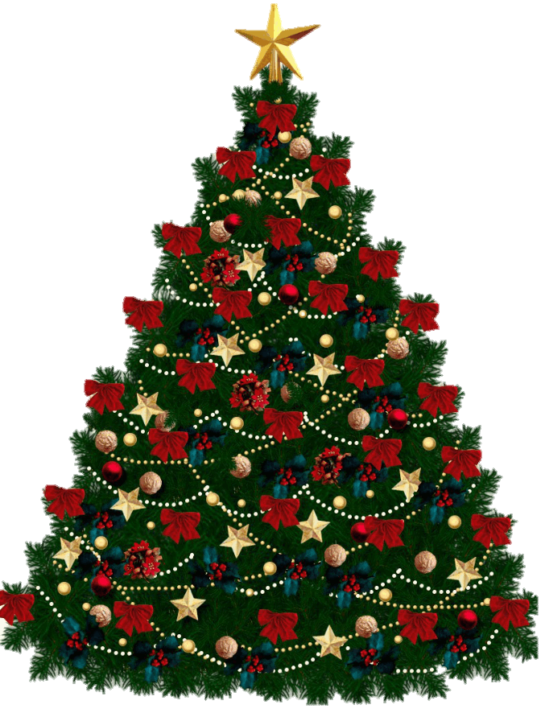
Какая красавица раз в год
наряжается?
Откуда пришла
традиция
наряжать ель на
Новый год?
Ёлочка

Slide 3
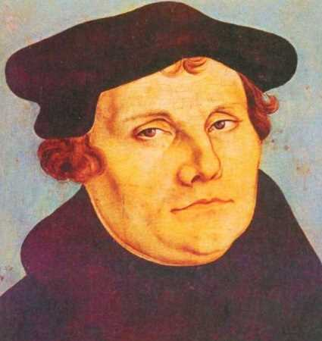
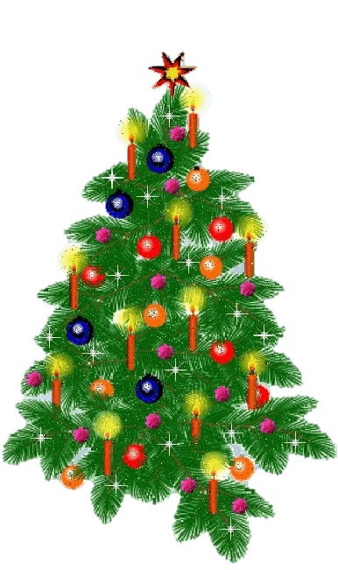
Традиция появилась в Германии. Впервые ёлку нарядил Мартин Лютер, основатель протестантской церкви. Накануне Рождества он шел по лесной тропинке. Лютер был восхищен красотой звездного неба и ему показалось, что снег на елях сверкает подобно звездам на небе. Он принес ёлочку домой, украсил ее свечами, а сверху повесил звезду - символ Рождества.

Slide 4
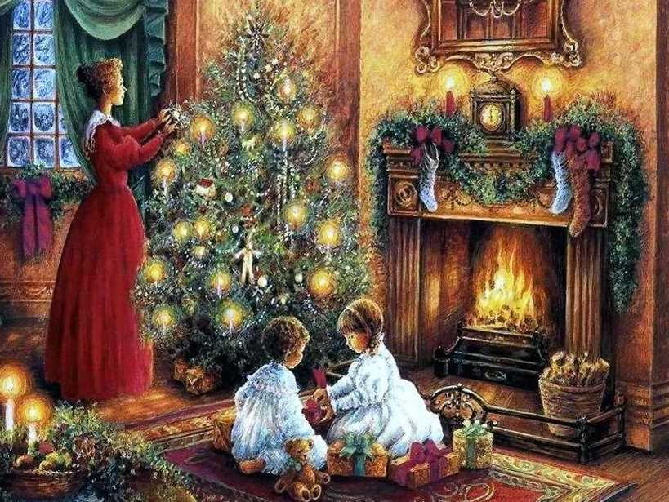

Slide 5
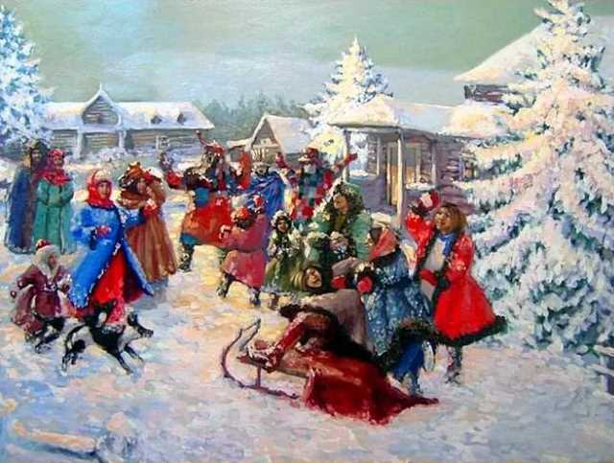
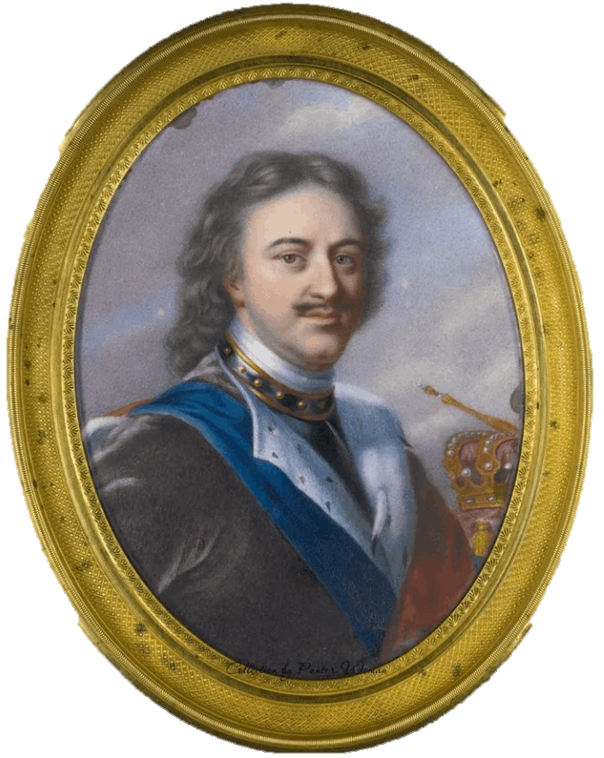
В России до 1700 г. Новый год отмечали 1 сентября. Петр I ввел новое летоисчисление: от Рождества Христова и перенес дату празднования Нового года на 1 января, так же как было в европейских странах. Боярам приказал возле своих богатых теремов ставить ёлку, а простому народу украшать забор и ворота хвойными ветками.

Slide 6
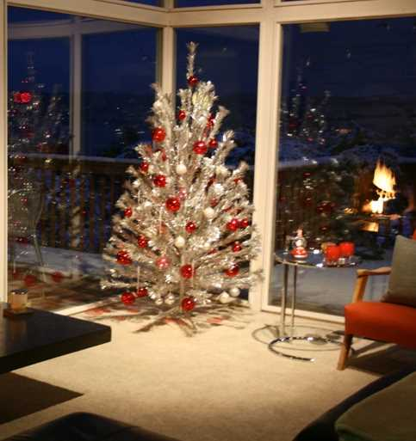
В XIX веке Германия столкнулась с проблемой нехватки хвойных деревьев, из-за их массовой вырубки. Тогда и появилась первая искусственная ёлка: из гусиных перьев, окрашенных в зеленый цвет. Но такая елка стоила очень дорого. В США с 1930 г. стали изготавливать алюминиевые ёлки, на смену им пришли пластмассовые ёлки, а в 21 веке их стали делать из пластика
Сейчас алюминиевые ёлки снова в моде. Их продают на аукционах за тысячи долларов

Slide 7
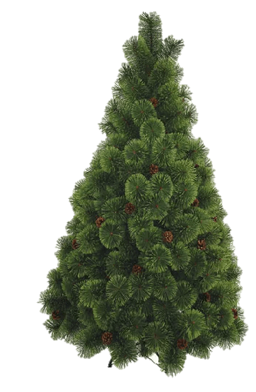
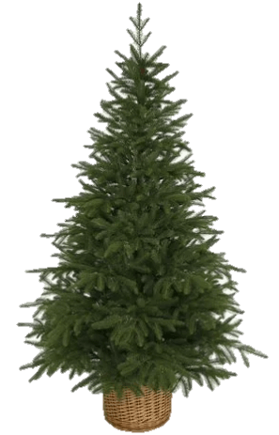
Какая ёлочка лучше?
Я пушистее и многоразовее
Зато я приятно пахну!
Сейчас можно подобрать ёлочку на любой вкус. Любители традиций выбирают натуральную, ценители комфорта выбирают искусственную. Но давайте разберемся, какая же ёлочка комфортнее и безопаснее для здоровья человека и экологии в целом.

Slide 8
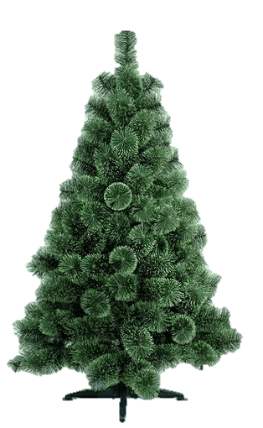
сравним ёлочки с точки
зрения Комфорта
Искусственная ёлочка
Многократность использования
Не осыпается
Большой выбор
Пушистее и декоративнее
Требуется место для хранения
Подведем итог: 4 + и 1 -

Slide 9
Натуральная ёлочка
Неудобна в транспортировке
Осыпается
Наполняет воздух ароматом
смолы и хвои
Требует правильного ухода
Не требует места для хранения
Не долговечна
На один раз
Подведем итог: 5 – и 2 +

Slide 10
Насколько Безопасны для
здоровья и помещения
Искусственная ёлочка
Покрыта огнеупорным покрытием
Выделяет формальдегид, свинец, фенол
Все равно легко воспламеняется
Выделяет токсины при нагревании
Пластик первое время неприятно пахнет
Минздрав не рекомендует
Подведем итог: 1 + и 5 -

Slide 11
Натуральная ёлочка
Выделяет фитонциды и эфирные масла
Может быть заражена плесенью
Обеззараживает воздух
Сухое дерево легко воспламеняется
Могут проснуться насекомые, спящие в ёлке
Редкие проявления аллергии
Подведем итог: 3 + и 3 -

Slide 12
Какая ёлочка экологичнее?
Получайте приглашенье! В нашем доме новоселье! В доме новоселочка - Искусственная ёлочка. Она, как настоящая, Зеленая, блестящая, Высокая, нарядная Ёлка ненаглядная! Долго будет с нами жить. Нет! Не будем мы рубить, Ёлочку другую, ёлочку ЖИВУЮ! Пусть она в лесу живет, Ожидая Новый год, Солнышко встречает, Землю украшает!
В последнее время люди все больше отдают предпочтение искусственной ёлке, полагая тем самым, что предотвращают от вырубки настоящие ели и заботятся об экологии

Slide 13
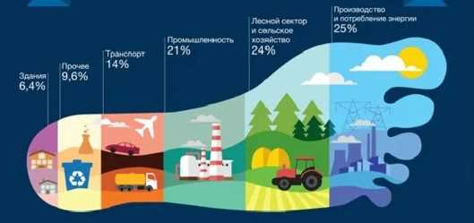
Чтобы понять следующий
слайд, Давайте определимся
что же такое Углеродный след
Углеродный след- это общее количество парниковых газов, производимое людьми в процессе деятельности

Slide 14
Искусственная ёлочка
Углеродный след 40 кг парниковых газов при создании и транспортировке одной елки
Изготавливается из нефтесодержащих полимеров
ПВХ не подлежит переработке
Чтобы минимизировать вред от производства и транспортировки 1 искусственной елки, ее надо использовать минимум 20 лет подряд.
Будет разлагаться 500 и более лет
Подведем итог: 4 – и 0 +

Slide 15
ПВХ – поливинилхлорид – вид пластика, из которого изготавливают искусственные елки, в таблице маркировки пластика значится под цифрой 3

Slide 16
Натуральная ёлочка
Выделяет метан при гниении на свалке
Ёлочку надо приобретать только на ёлочных базарах. Ёлки на продажу выращиваются на плантациях или срубаются под ЛЭП.
Тогда углеродный след 2,6 кг парниковых газов
ВНИМАНИЕ. Не поощряйте браконьеров, требуйте у продавца разрешение на торговлю. Не приобретайте елки с рук
Если сдать на утилизацию, след -0.

Slide 17
Акция «Елочный сбор». Проводится ПП «Самаровский чугас» и «Югра-Экология». В определенные дни января приезжает машина и отвозит ели на дробилку, ёлочная щепа идет на обсыпку экологических троп и уход за животными природного парка. После использования ёлку надо оставить недалеко от мусорных контейнеров. ВНИМАНИЕ: не надо кидать ёлку в мусорный контейнер

Slide 18
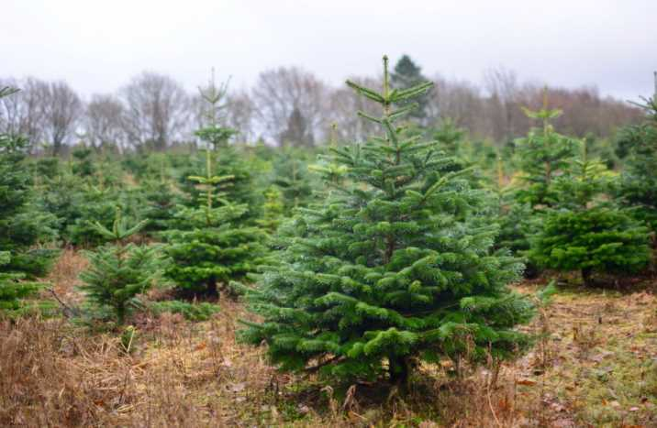
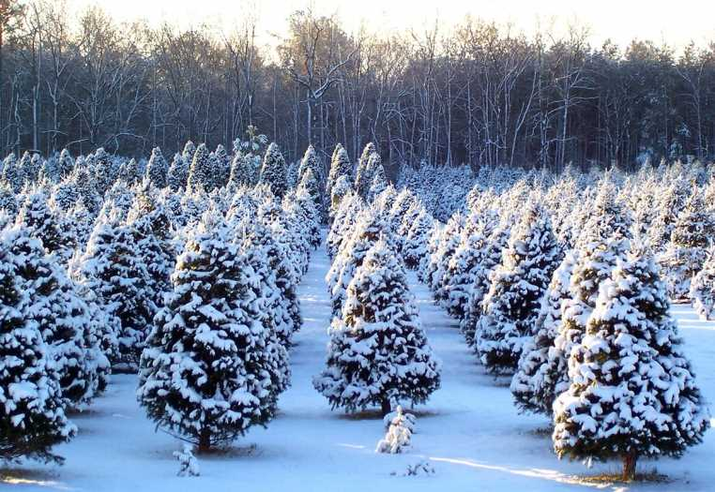
Откуда Берутся ёлочки на продажу?
В России тоже расширяется сеть ёлочных плантаций. Плантации с хвойными на продажу есть в большинстве лесничеств. Выращивают также и ёлочки в кадках, которые после Нового года можно или высадить на даче или вернуть обратно в лесничество.
Дания – мировой экспортер ёлок на продажу. В Дании даже шутят, что деньги могут расти на деревьях. Датские елочки самые красивые, так как им хватает и солнца и влаги. На втором месте США
В этом году датские пихты Нордмана попали под санкции.

Slide 19
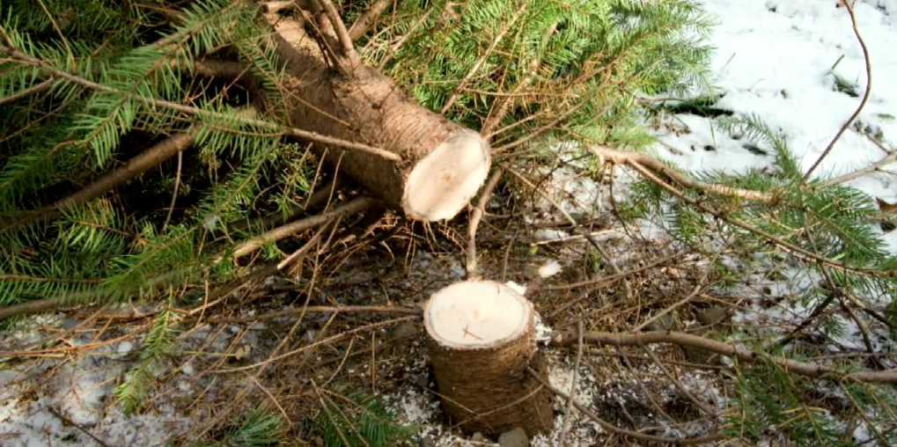
Операция «Ель»
Ежегодно в предновогодний период во всех регионах страны проходит «Операция Ель». Она проводится учреждениями Природнадзора, полицией и лесничествами. Операция предусматривает борьбу с незаконными рубками хвойных лесонасаждений, на правонарушителей заводятся административные и уголовные дела. Помимо штрафов нарушитель должен возместить вред, причиненный лесам.

Slide 20
Подведем итоги
Если вы только задумываетесь, какую же елку пробрести – приобретайте настоящую, ее углеродный след в десятки раз меньше, чем у искусственной.
Если у вас
искусственная ёлочка, не надо
ее менять через каждые 3-4 года, пользуйтесь ею как можно дольше. Помните, что искусственная елка окупит свой углеродный след лишь после 20 лет использования

Slide 21
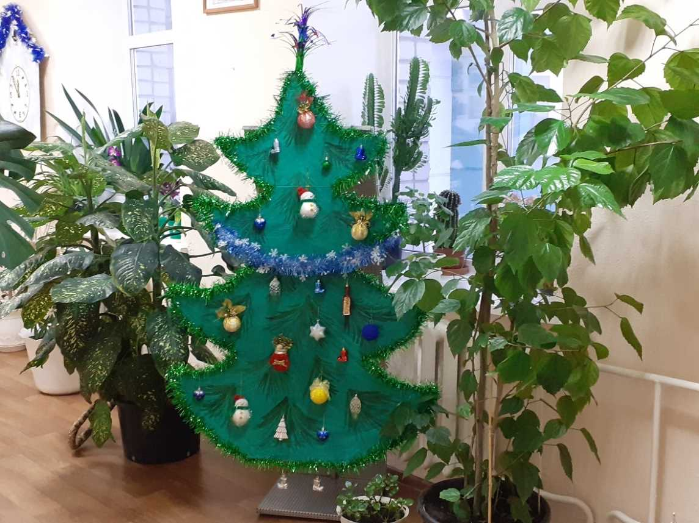
А можно пойти третьим путем,
самым экологичным…
Сделать символ Нового года самостоятельно. Из подручных материалов, которые не навредят природе. Эта ёлочка сделана сотрудниками БУ «Объединенная дирекция особо охраняемых природных территорий» и стоит у нас в офисе.

Slide 22
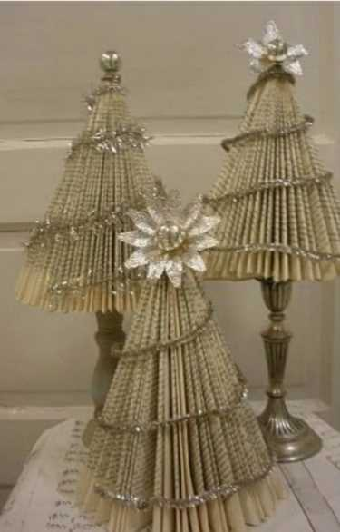
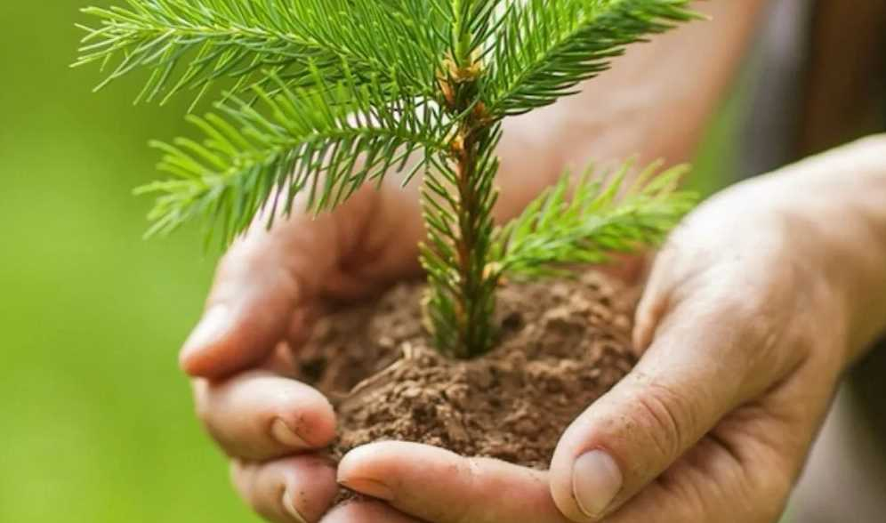
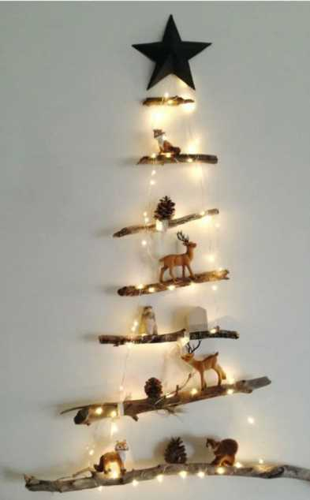
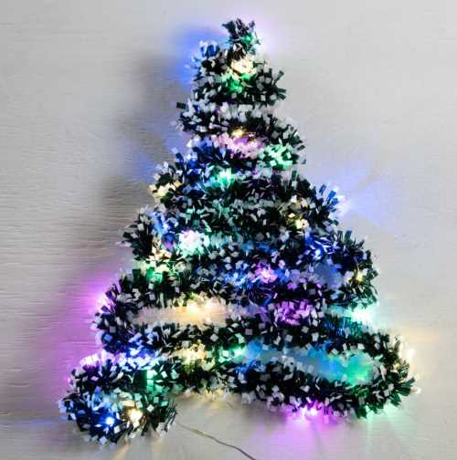
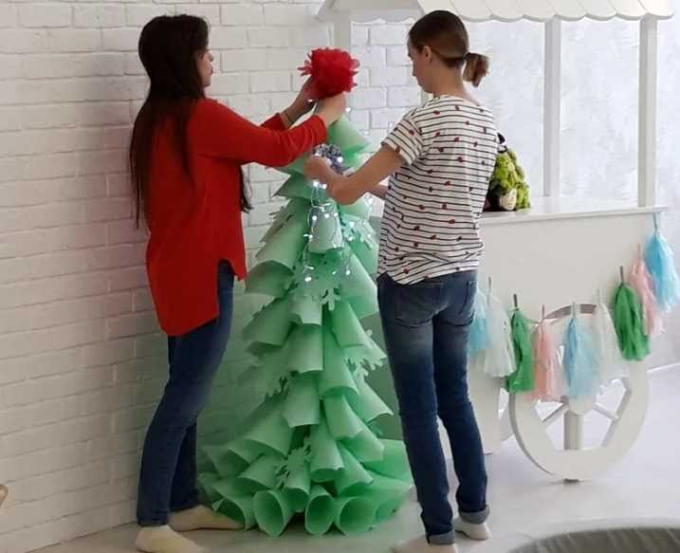
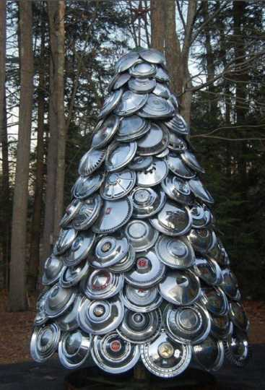
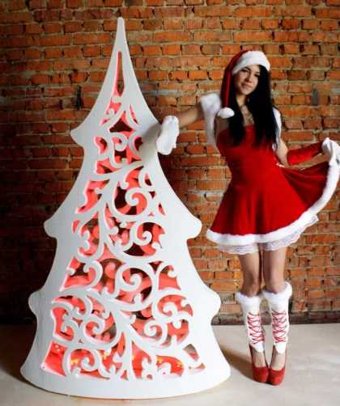
Еще елочки

Slide 23
С наступающим новым годом!
Пусть Новый Год, что на пороге, Войдёт в Ваш дом, как добрый друг! Пусть позабудут к Вам дорогу Печаль, невзгоды и недуг! Пусть придут в году грядущем И удача и успех! Пусть он будет самым лучшим, Самым радостным для всех!
Берегите природу и будьте счастливы!

